Slide 1
Principles of a Reversible Programming Language
Author : Tetsuo Yokoyama,
Holger Bock Axelsen,
Robert Glück
2015SE100 古家 一馬

Slide 2
１．導入
通常の計算では計算時に情報を抹消し、非可逆な計算を行う
  ランダウアーの原理により抹消された情報は熱として排出
可逆計算は情報の損失がない
  可逆計算の研究は計算機科学の様々な領域に貢献する

Slide 3
・可逆言語に必要な原理
・高速フーリエ変換の可逆化によって可逆言語が実用的であること
の証明
・可逆チューリングマシンのインタプリタの実現によって計算力の高
さを示す
・局所変数、動的データ構造そして引数かされた関数呼び出しでの発
展

Slide 4
目次
１．導入
２．可逆言語の基礎
３．可逆プログラミング言語Janus
４．形式化
５．計算力(可逆チューリングマシン)
６．可逆高速フーリエ変換
７．結論

Slide 5
２．可逆言語の基礎
定義 1 （単射）
関数 ⦿ : (A × B) ⇀ C
a ⦿ b = a’ ⦿ b ⇒ a = a’
演算子 ⊘: (C × B) ⇀ A (どんな⦿に対しても存在する)
∀a ∈ A, ∀b ∈ B : ((a⦿b) ⊘ b) = a

Slide 6
２．可逆言語の基礎
定義 2（可逆更新）
単射 f : D ⇀ B と⦿について
g(x, y) = (x ⦿ f(y), y)
であるならばg : (A × D) ⇀ (C × D)は可逆である

Slide 7

２．可逆言語の基礎
定義 2（可逆版）
また、常に
${\text{g}}^{−1}$(x, y) = (x ⊘ f(y), y)
が存在する
・gは単射

Slide 8
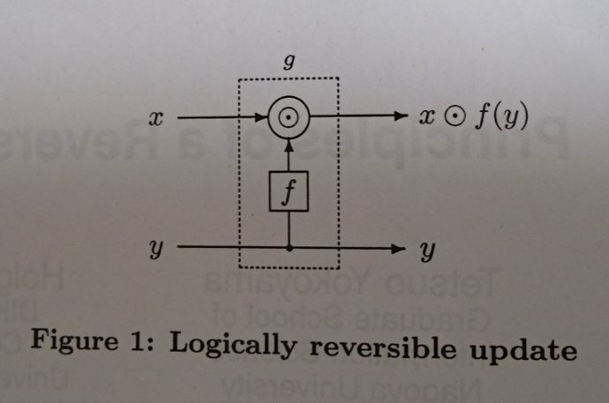
２．可逆言語の基礎

Slide 9
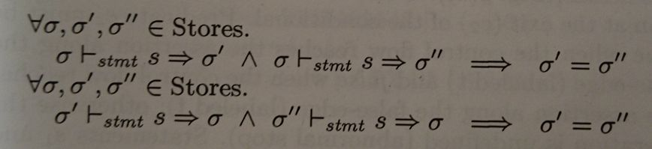
２.２後方決定性
定理１ (前方/後方決定性)
文(s)の実行がStores上の単射関数である
上図の文の実行を満たすとき、文sは可逆であるといえる

Slide 10
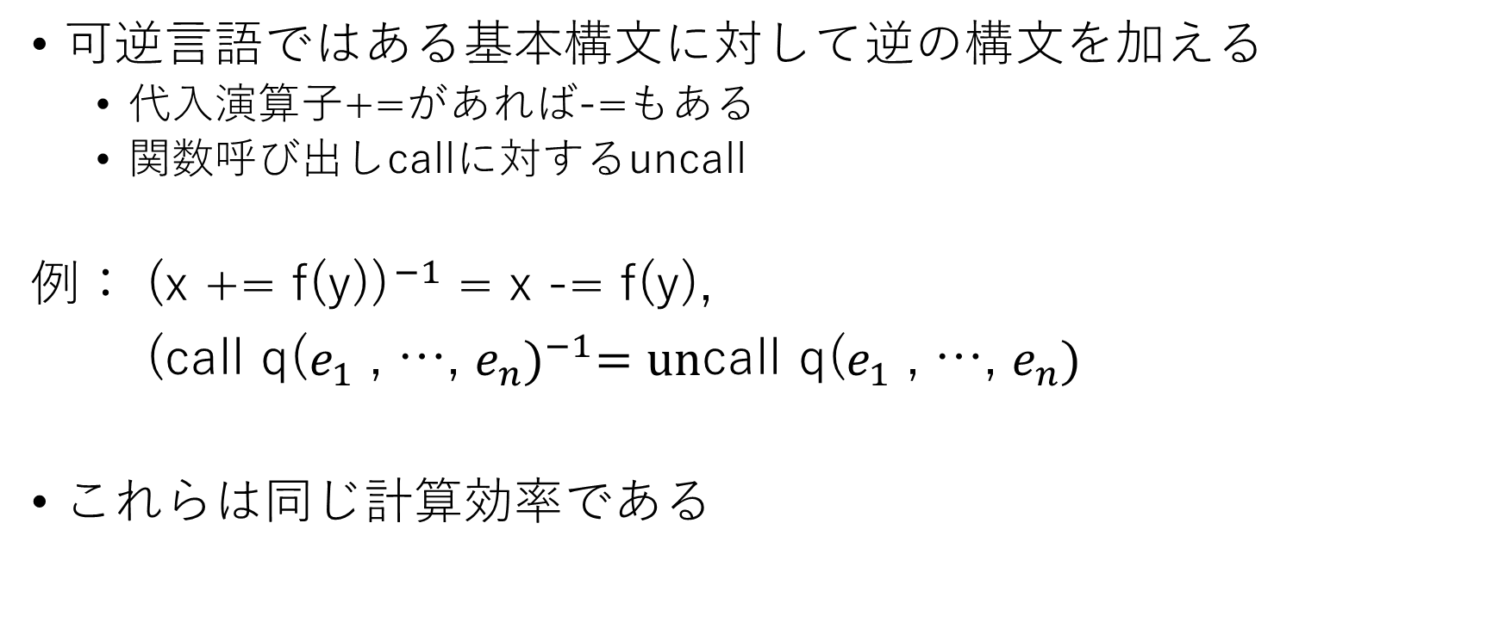
２.3 逆意味論
可逆言語ではある基本構文に対して逆の構文を加える
  代入演算子+=があれば-=もある
  関数呼び出しcallに対するuncall
例： ${\text{(}\text{x}\text{ += }\text{f}\text{(}\text{y}\text{))}}^{−1}$ = x -= f(y),
${\text{(}\text{call} \text{q}\text{(}e_{1}\text{ , …, }e_{n})}^{−1}=\text{un}\text{call} \text{q}\text{(}e_{1}\text{ , …, }e_{n})$
これらは同じ計算効率である

Slide 11
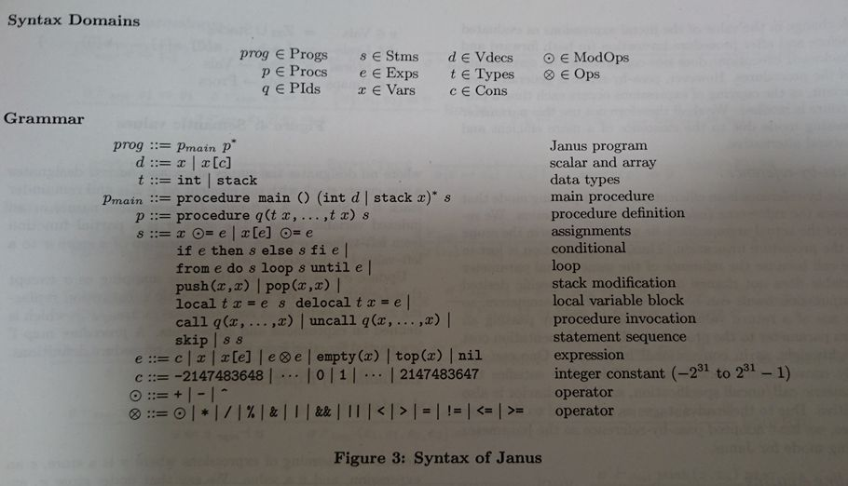
３． 可逆プログラミング言語Janus

Slide 12
Janusで扱う代入
  加算代入(+=), 減算代入(-=), 排他的論理和代入(^=)
代入において左辺に存在する変数と同様の変数が右辺で現れてはならない
例： x -= x

Slide 13
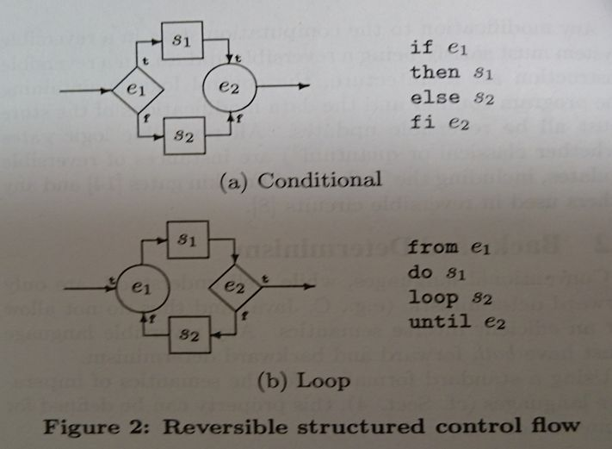
3.2 制御フロー

Slide 14
3.3 ストレージの動的割り当てと
プロシージャcall, uncall
Janusでは整数スタックとローカル変数の形式で動的割り当て記憶を許している
・push(c, s)
・pop(c, s)
プロシージャ呼び出し（call）に加えて逆呼び出し(uncall)を持っている
  uncallにより逆計算を行う

Slide 15
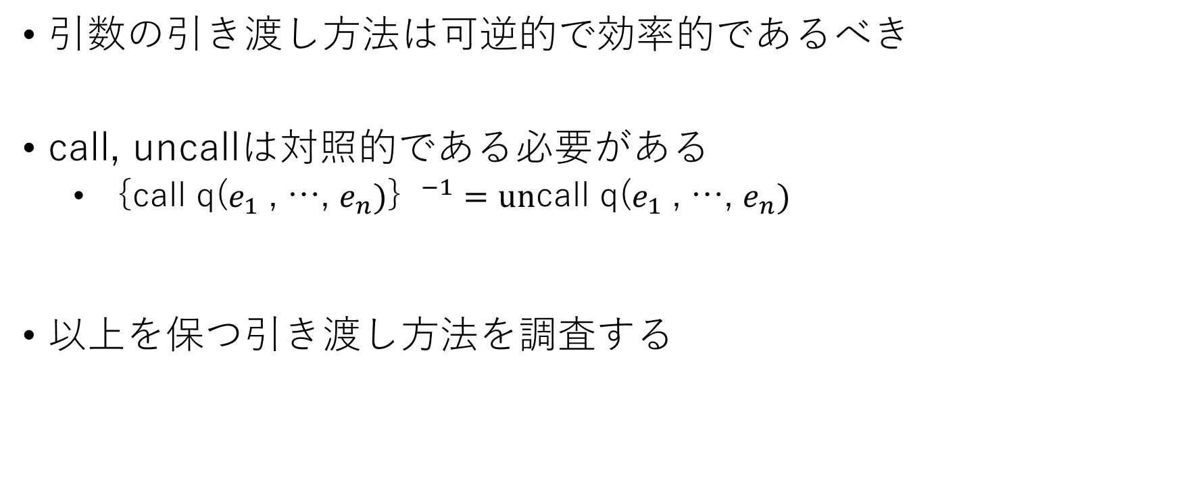
3.4 引数の引き渡し方法について
引数の引き渡し方法は可逆的で効率的であるべき
call, uncallは対照的である必要がある
  ${｛\text{call} \text{q}\text{(}e_{1}\text{ , …, }e_{n})｝}^{−1}=\text{un}\text{call} \text{q}\text{(}e_{1}\text{ , …, }e_{n})$
以上を保つ引き渡し方法を調査する

Slide 16
値による引き渡し
  仮引数の値はプロシージャを抜けるときに消去される
  1つの戻り値から後方決定な実行はできない
名前による引き渡し
  プロシージャ呼び出しのたびに評価をコピーするため効率的ではない
参照による引き渡し
  情報の損失がない
  コストが軽い
  call, uncallの対称性を満たし、ふるまいも直感的
よって、Janusでは参照渡しを採用した

Slide 17
エイリアシングを避ける
  プログラム実行中に複数の変数が記憶域の同一の場所を指す場合がある→エイリアシング
  参照渡しの際にエイリアシングが発生する恐れがある
そのため、
グローバル変数を使用しない
仮引数には同一の変数を渡さない
Notes:
実行時のエラーチェックやエイリアシングの分析をより高度にすることで規制を緩和することができる

Slide 18
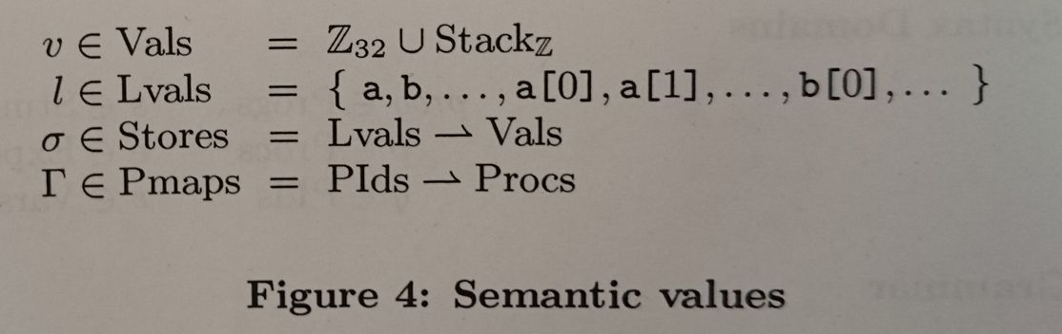
４．形式化

Slide 19

4.1 操作的意味論
式の評価
$σ⊢_{expr}^{}e⇒v$
文の実行
$σ⊢_{stmt}^{Γ}s⇒σ^{′}$
プログラムの実行
    $⊢_{prog}^{}prog⇒σ$

Slide 20
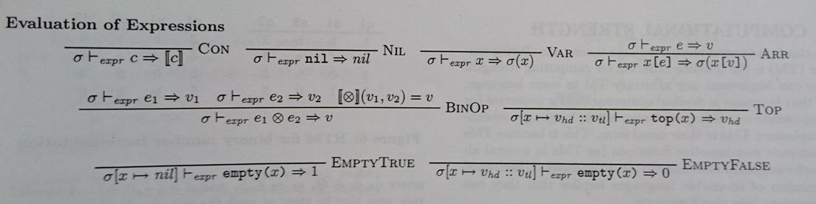
4.2 式の評価

Slide 21
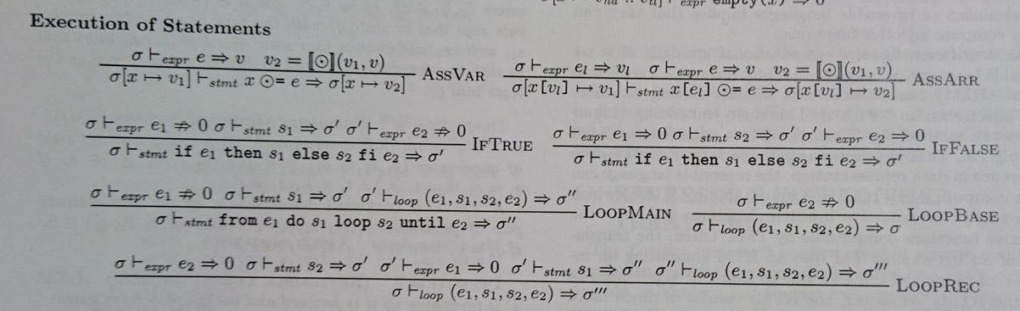
4.3 文の実行

Slide 22
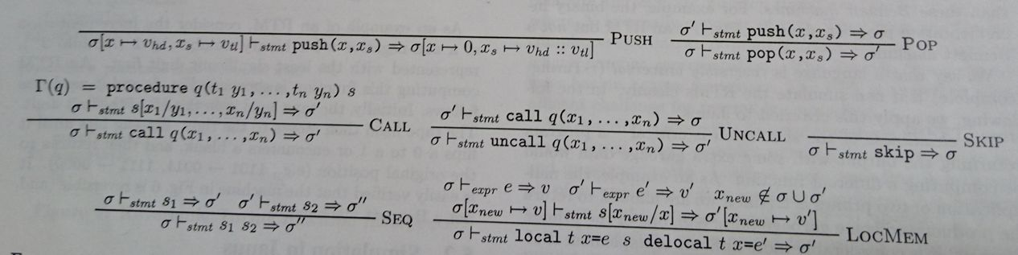
4.2 文の実行

Slide 23
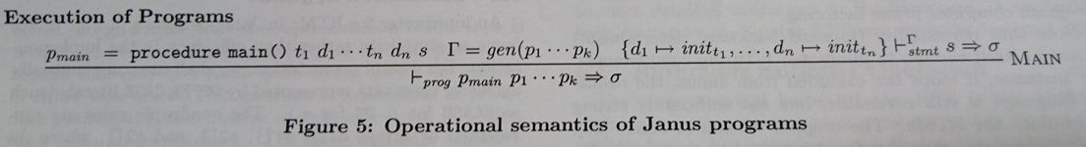
4.3 プログラムの実行

Slide 24
５． 可逆チューリングマシン
チューリングマシン(TM)は一般の計算機の基準とされている。
ある言語で任意のTMを実行できるならばその言語はチューリング完全な言語である。
しかし、TMは後方非決定で計算するため可逆言語においてTMを実行することができない。

Slide 25
５． 可逆チューリングマシン
ゴミ・データのないクリーンな可逆チューリングマシン(RTM)でシミュレーションを行う
Janusが可逆プログラミング言語であることを示す。

Slide 26
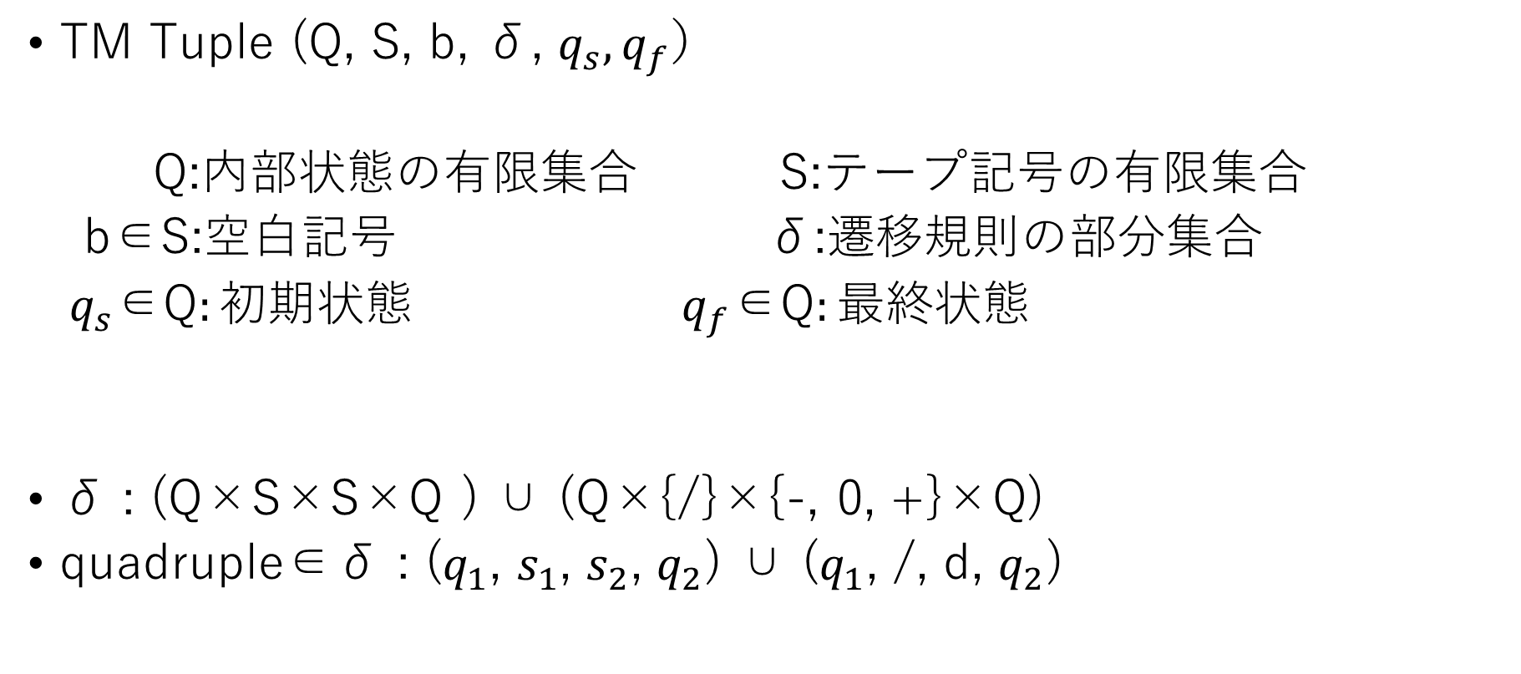
５． 可逆チューリングマシン
TM Tuple (Q, S, b, δ, $q_{s},q_{f}$）
Q:内部状態の有限集合 S:テープ記号の有限集合
b∈S:空白記号 δ:遷移規則の部分集合
$q_{s}\text{∈}\text{Q}:初期状態$ $q_{f}\text{∈}\text{Q}:最終状態$
δ : (Q×S×S×Q ) ∪ (Q×{/}×{-, 0, +}×Q)
quadruple∈δ : ($q_{1}$, $s_{1}$, $s_{2}$, $q_{2}$) ∪ ($q_{1}$, /, d, $q_{2}$)

Slide 27
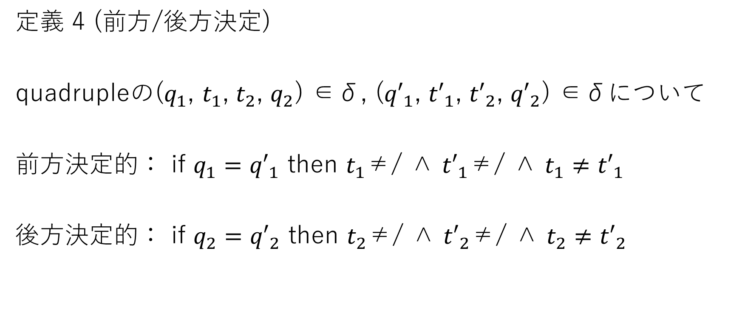
５． 可逆チューリングマシン
定義 4 (前方/後方決定)
quadrupleの($q_{1}$, $t_{1}$, $t_{2}$, $q_{2}$) ∈δ, (${q′}_{1}$, ${t′}_{1}$, ${t′}_{2}$, ${q′}_{2}$) ∈δについて
前方決定的： if $q_{1}={q′}_{1}$ then $t_{1}$≠/ ∧ ${t′}_{1}$≠/ ∧ $t_{1}≠{t′}_{1}$
後方決定的： if $q_{2}={q′}_{2}$ then $t_{2}$≠/ ∧ ${t′}_{2}$≠/ ∧ $t_{2}≠{t′}_{2}$

Slide 28
５． 可逆チューリングマシン
定義 5
TM Tは、前方かつ後方決定的である場合のみ可逆である。

Slide 29
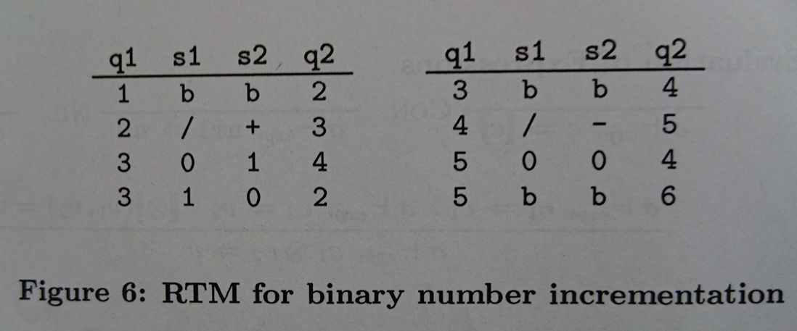
5.1 チューリングマシンの例

Slide 30
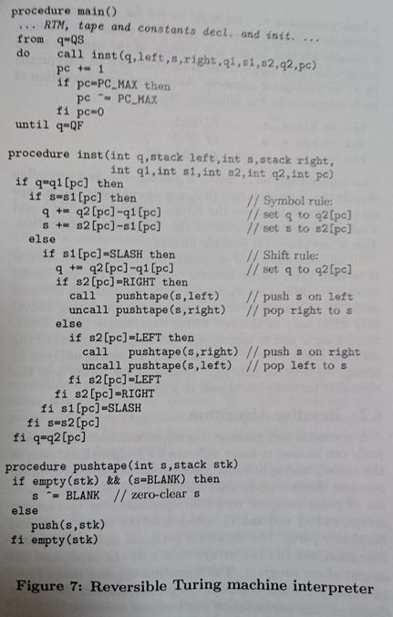

Slide 31
６．可逆高速フーリエ変換
フーリエ変換は周期関数を周波数領域に変換するためにしばしば用いられている。
フーリエ変換は常に逆の変換を行う。
可逆高速フーリエ変換をJanusで実行することで可逆プログラミング言語の実用性を示す。

Slide 32
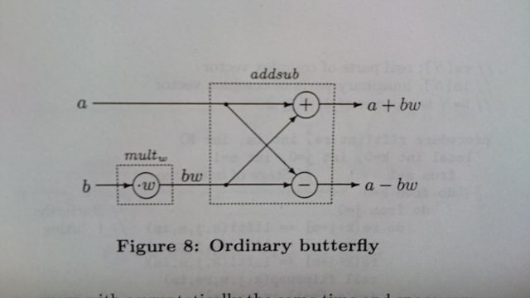
６.1 バタフライ演算
複素数a, bとw(|w|=1)によるバタフライ演算

Slide 33
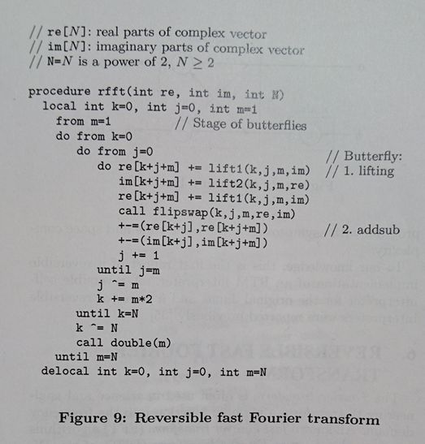
６.2 反復アルゴリズム

Slide 34
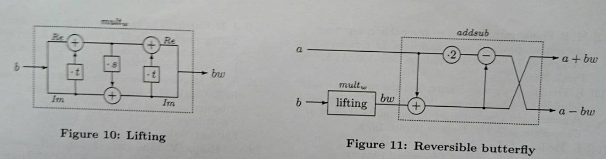
６.2 反復アルゴリズム

Slide 35
７．結論
可逆プログラミング言語の主な原理(前方/後方の決定性)の説明
可逆チューリングマシンの記述によるJanusの可逆計算力の証明
可逆高速フーリエ変換の実行によって可逆プログラミング言語の実用性の提示
以上を

